Slide 1
Proyecto de Desarrollo de Aplicaciones Multiplataforma
presenta
Miguel I. García López

Slide 2

Benito G.G.
Investigador
Privado
Juego de aventura para niños
y página web

Slide 3
OBJETIVOS
Juego en Java para Android.
Smartphones y tablets.
Código reutilizable.
Localizaciones, personajes, objetos...
Imágenes y sonidos originales.
Base de datos SQLite.
Página web: html5, css3.
GUEST STAR
JavaScript.

Slide 4
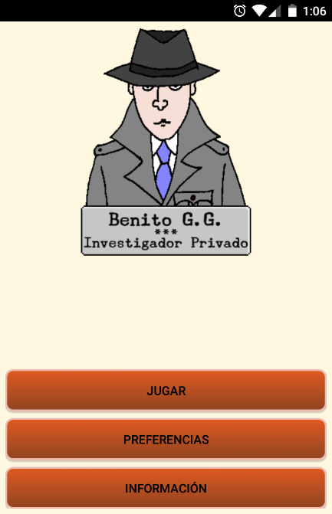
EL PROYECTO
App Android & página web

Slide 5

UNA HISTORIA QUE CONTAR
Benito García Gómez, más conocido como Benito G.G., es un investigador privado, inteligente, pero un poco desastre, cuya zona de acción es el barrio de Chapuceros, enclavado en la ciudad de Sanpufo.

Slide 6

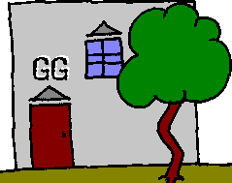
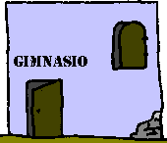



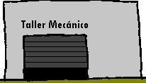
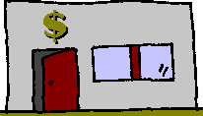


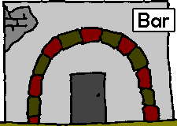
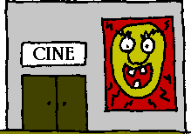

EL BARRIO
Humilde, pero con todas las comodidades: parques, bares, ayuntamiento, cine, biblioteca, bancos, peluquería...

Slide 7










SUS GENTES
Josechu, Exuperio, Loli,
Gustavo Porrot, Luiggi, Rosa, Fermín Pastoso, el doctor Zido...

Slide 8


LA AVENTURA
Actores
Lugares
Escena
Mapa
Objetos
Misterios

Slide 9
RECURSOS
Imágenes
Sonidos
Hardware
Software

Slide 10

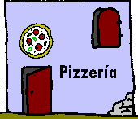
IMÁGENES
Escaneado
Coloreado
Textos

Slide 11
LA APLICACIÓN
Android v4.0.3
SQLite
Zurdos friendly
Smartphones
Flavors
Tablets
Fragments

Slide 12
LA APLICACIÓN
COMÚN
FLAVOR
Zeta
Código
Recursos
Motor de
Juego
independiente
+
Reutilización
del
código

Slide 13
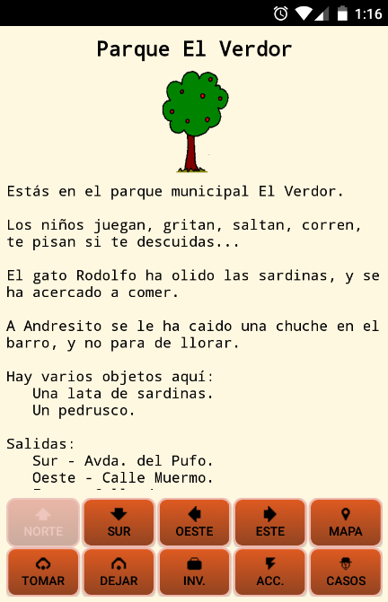
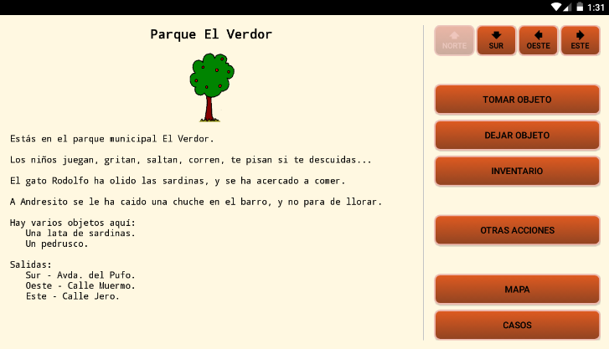
DISPOSITIVOS
Smartphone
Tablet

Slide 14

TABLET
¡Echémosle una mano a los zurdos!
Paneles intercambiables

Slide 15

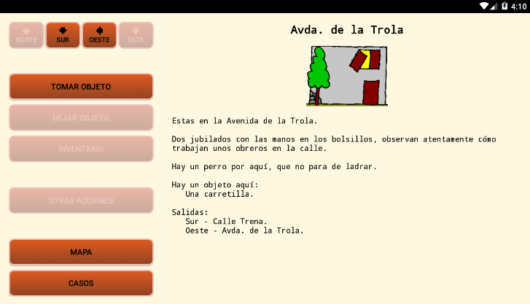
TABLET
Panel en la izquierda

Slide 16
TABLET
Panel en la derecha

Slide 17
PRUEBAS
Tests unitarios locales:
Máquina virtual Java del equipo
de desarrollo.
Tests unitarios instrumentados:
Dispositivo Android real o
emulado.
Junit 4

Slide 18

SPLASH SCREEN
Pasos como Progress Bar

Slide 19
MENÚ
Smartphone

Slide 20
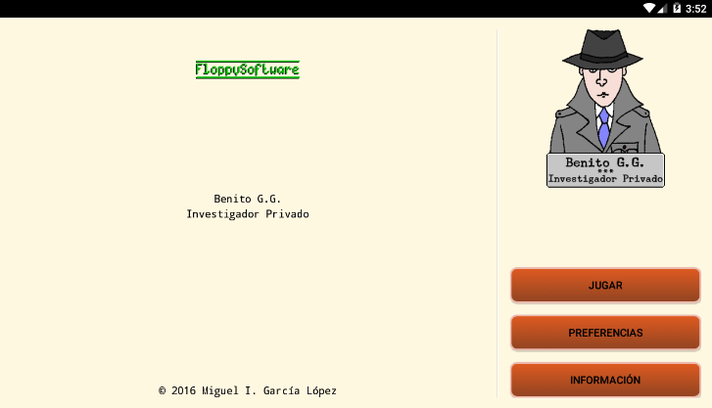
MENÚ
Tablet

Slide 21
ESCENA
Smartphone

Slide 22
ESCENA
Tablet

Slide 23
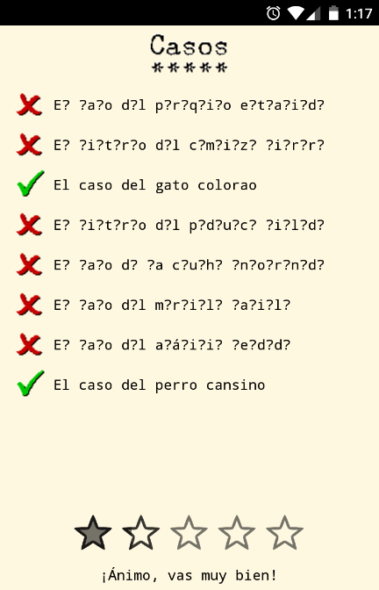
CASOS
Nivel de juego alcanzado

Slide 24
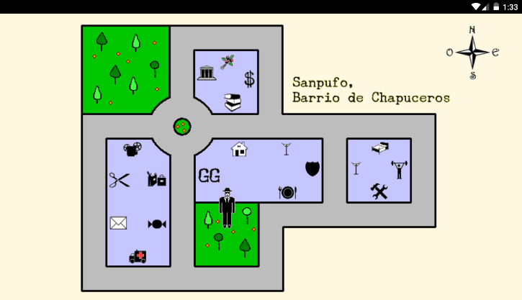
MAPA
Ubicación del protagonista

Slide 25
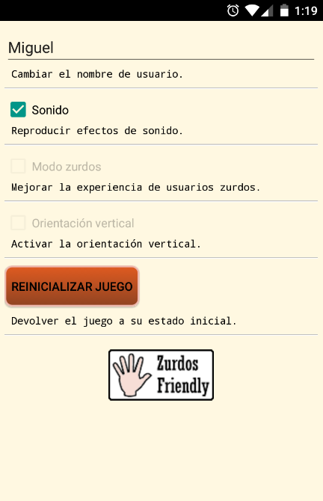
PREFERENCIAS
Smartphone

Slide 26
TABLET
Orientación vertical

Slide 27
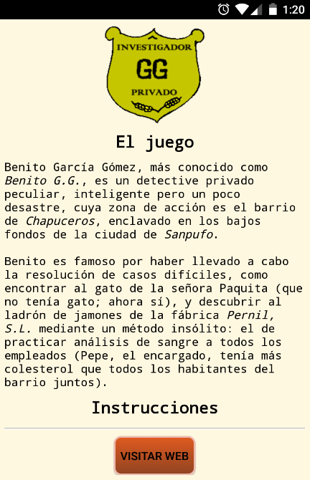
INFORMACIÓN
Acceso a la página web

Slide 28
BASE DE DATOS
Actores
Lugares
Base de Datos
Objetos
Casos

Slide 29

DATOS INICIALES
Actores
Objetos
Lugares
Casos
Ficheros de texto

Slide 30
PÁGINA WEB
http://benitogg.floppysoftware.es

Slide 31
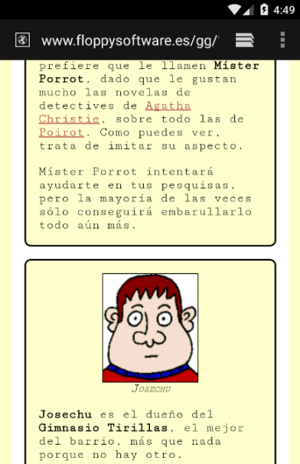
PÁGINA WEB
HTML5 & CSS3
Responsive

Slide 32

PÁGINA WEB
Parámetros: nombre, zurdo, escala

Slide 33

PÁGINA WEB
Vídeo de YouTube

Slide 34
PRUEBAS
También hay que realizar pruebas sobre la página web:
Validación HTML5 y CSS.
Responsive.
Enlaces con parámetros.

Slide 35
PÁGINA WEB
http://validator.w3.org/
http://jigsaw.w3.org/css-validator/
Validación W3C

Slide 36
PÁGINA WEB
Herramientas Google Chrome

Slide 37
PÁGINA WEB
Nombre & zurdo & escala
Paso de parámetros

Slide 38


LA MARCA
Marca del personaje:
Icono de la aplicación:
Marca corporativa:
Nombre == Logotipo

Slide 39
ESTUDIO DE MERCADO
Producto Product
Promoción Promotion
Distribución Place
Precio Price
Destinatarios
Competencia

Slide 40
DAFO
FORTALEZAS
Personaje definido
Desarrollo rápido (flavors)
Recursos propios (- coste)
Adaptación tablets
Zurdos-friendly
Guardado estado del juego
DEBILIDADES
Falta de experiencia:
desarrollo y comercialización
No hay una empresa fuerte
detrás
OPORTUNIDADES
No hay mucha oferta
Aplicaciones sin personaje
central definido
No adaptación a tablets
No zurdos-friendly
AMENAZAS
Saturación de aplicaciones
infantiles
Saturación de personajes
Mercado posiblemente
reducido

Slide 41
VENTAJA COMPETITIVA
Personaje definido
Desarrollo rápido (flavors)
Recursos propios (- coste)
Adaptación tablets
Zurdos-friendly
Guardado estado del juego

Slide 42
$$$
Ingresos
Gastos
1ª app: gratuita
2ª app: 1,5 €
Publicidad: +150 €
Google Play: 22,11 €
Otros: 200 €

Slide 43
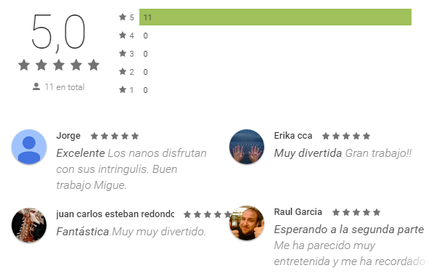
GOOGLE PLAY
Feedback

Slide 44
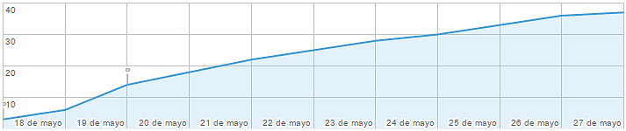

GOOGLE PLAY
Nº de instalaciones

Slide 45
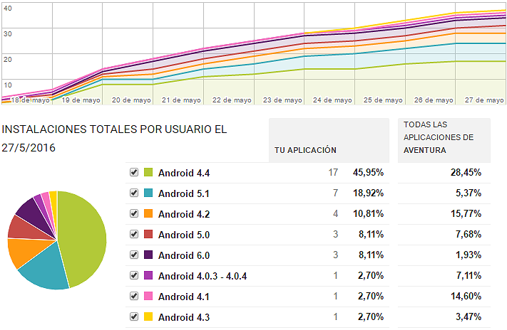
GOOGLE PLAY
Versión Android

Slide 46
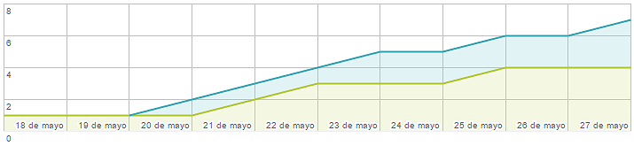

GOOGLE PLAY
Tablets

Slide 47
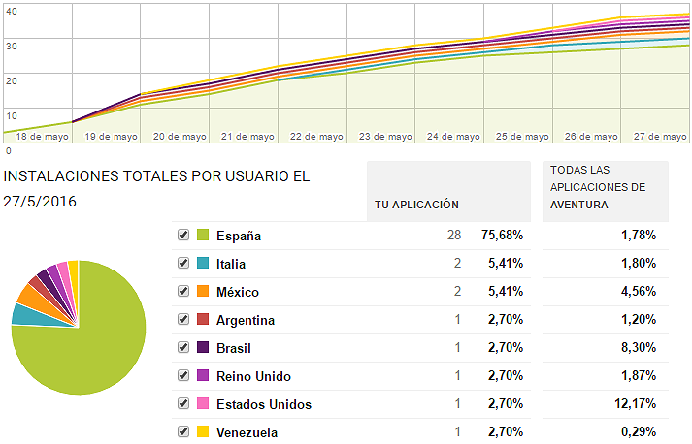
GOOGLE PLAY
Distribución por países

Slide 48
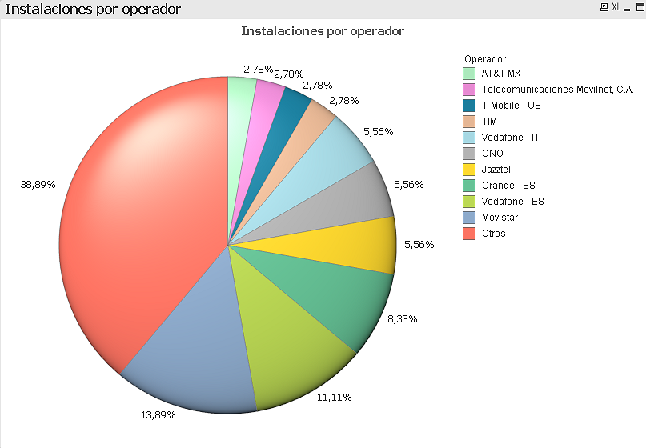
QlikView
Operadores

Slide 49
Grado de resolución
100%
App, Web
Java, Android, XML, SQLite
Imágenes, Sonidos
HTML5, CSS3
+
GUEST STAR
JavaScript

Slide 50
Ampliaciones y mejoras
Imágenes de mayor calidad
Más actores itinerantes
Traducción al inglés
Estadísticas web (datos perfil)
Publicidad
Tienda on-line

Slide 51
Conclusiones
Aplicación de los conocimientos adquiridos.
Un poco más allá.
Satisfacción por el trabajo realizado.

Slide 52
EOF
Muchas gracias
por la
atención prestada

